Slide 1

Normatividad para el sector de las artes

Slide 2

La Dirección de Artes del Ministerio de Cultura es el área responsable de la formulación e implementación de políticas para que las Artes fortalezcan su rol en el campo de la creación de manera articulada a un escenario democrático capaz de promover la libertad de expresión y el acceso a las artes para su aprendizaje, disfrute y el empoderamiento de los ciudadanos como agentes activos de la construcción de la sociedad, desde la diversidad que los hace únicos y valiosos.
Fotografía: bogotraveltours

Slide 3
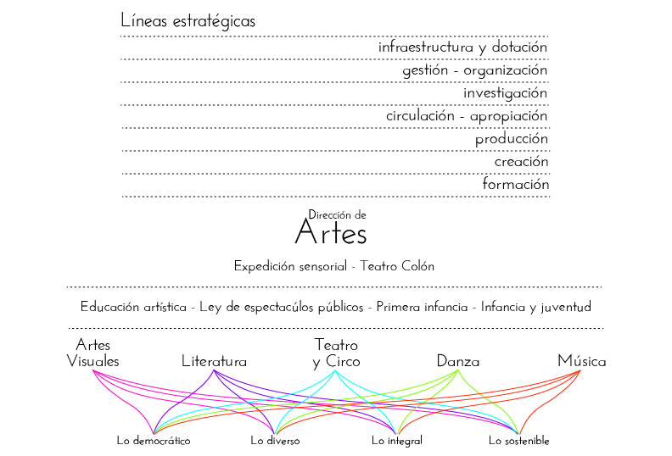

Slide 4
Plan Nacional de Música para la Convivencia - PNMC
La formulación de la política de música fue estructurada sobre el reconocimiento de Colombia como un país rico en entornos sonoros. Desde este contexto se pone en marcha en el 2002 el PNMC, el cual ha logrado consolidarse como política de Estado orientada a cultivar la riqueza musical del país y a construir un ecosistema que promueva su continuo florecimiento y su capacidad de aportar al bienestar social. Los logros alcanzados durante la primera fase de implementación permitieron el desarrollo de una segunda fase, mediante la aprobación del documento CONPES 3409 “Lineamientos para el fortalecimiento del PNMC”. Su experiencia fue un referente importante para la formulación del primer PNA.

Slide 5
Plan Nacional de Lectura y Escritura
“Incrementar el número de lectores, la cantidad de lecturas y su calidad en el entendido de que la lectura es un medio al alcance de todos para el progreso personal y el mejoramiento de la calidad de vida y por tanto una herramienta esencial para la equidad”
Plan Nacional de Lectura y Bibliotecas “Leer Libera” (2003 – 2010) - Conpes 3222 de 2003 “Lineamientos del Plan Nacional de Lectura y Bibliotecas”.
Plan Nacional de Lectura y Escritura “Leer es mi cuento” (2010 – 2018), da continuidad al Plan de 2003. Apuesta conjunta con el Ministerio de Educación.
Fotografía: Bibliotecas Vivas - Mega Biblioteca Pública Villanueva - Casanare. Colombia.

Slide 6
Plan Nacional para las Artes
2006-2010
Instrumento para que las áreas artísticas consoliden su rol en el campo de la memoria y la creación de nuestros territorios, mediante acciones estratégicas que fortalezcan al sector de manera integral al potenciar todas sus dimensiones coordinadamente (formación, investigación e información, creación, producción, circulación, apropiación, emprendimiento, organización y gestión, e infraestructura y dotación) y de manera sincronizada a los enfoques de derechos culturales, poblacionales, diferenciales y territoriales.

Slide 7
Políticas de Artes (2010)
Su formulación se basa en el compromiso del sector por garantizar los derechos culturales desde el reconocimiento de la diversidad y la importancia de una cobertura con calidad que materialice un acceso equitativo a las artes para su disfrute y la consolidación de proyectos de vida.
Se plantea como un marco orientador para la formulación de las políticas de cada área artística (Artes Visuales, Danza, Teatro, Literatura, Música, Teatro Colón y Educación Artística) teniendo en cuenta que desde las particularidades que las definen como disciplinas es posible resignificar los componentes de esta estructura de política.

Slide 8
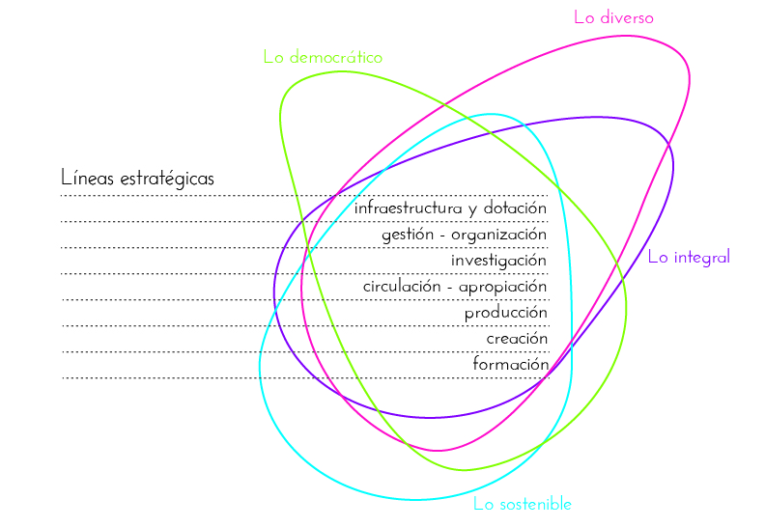

Slide 9
Plan Nacional de Danza: por un país que baila 2010 – 2020
Responde a la riqueza dancística que caracteriza el territorio colombiano. Su compromiso con los territorios se deriva de un sentimiento de gratitud con sus lugares de origen y una profunda conciencia de la importancia de cultivarla para el disfrute estético y el festejo; para la generación de conocimiento a través del cuerpo y su movimiento; y para la reconstrucción del tejido social y la memoria como forma de respaldo a los procesos de reconciliación y a la defensa de las poblaciones afectadas por el conflicto armado (Ministerio de Cultura, 2010).

Slide 10
Plan Nacional de Teatro. Escenarios para la vida 2011– 2015
“Contribuir a consolidar los procesos artísticos teatrales y demás prácticas que le corresponden mediante el diseño de estrategias que permitan fortalecer las agrupaciones, organizaciones y, en general, a los creadores teatrales del país” propone una visión integradora a través de las siguientes líneas estratégicas: a.) creación teatral; b.) información e investigación teatral; c.) educación y formación teatral; d.) infraestructura y dotación teatral; e.) proyección y apropiación social del teatro; y f.) gestión y organización del campo teatral colombiano.

Slide 11
Ley de espectáculos Públicos - Ley 1493 del 26 de diciembre de 2011 - LEP
Antes de la expedición de la Ley de Espectáculos Públicos las condiciones de las artes escénicas en el país se caracterizaban por una carga tributaria excesiva; numerosos y onerosos trámites; y una infraestructura insuficiente que además de presentar rezagos en su dotación y adecuación no contaba con los recursos para su continuo mejoramiento y manutención.
Estimular, formalizar, democratizar, diversificar y hacer competitivo al sector de las artes escénicas en Colombia a través de más y mejor infraestructura para artes escénicas en el país.

Slide 12
Gracias.

